Slide 1
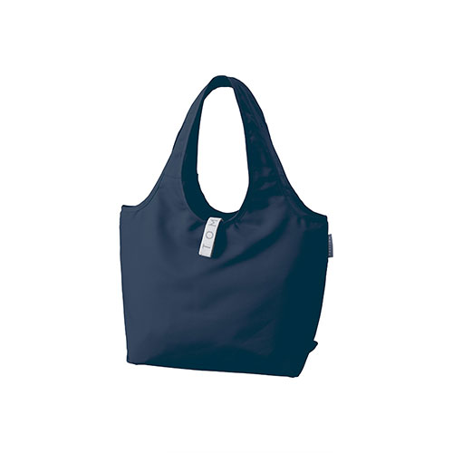
【提案書】
クルリトクーラーミニマルシェバッグ
特徴
内側の保冷機能付アルミ蒸着の取り外しができるミニマルシェバック。普通のエコバッグとしても使えて、汚れたら外側だけ洗濯することも出来るので、清潔な状態をキープして使用できます。
納期
納期スペース
仕様
カラー展開：ネイビー,グレー,ミントグリーン,オフホワイト
素材：ポリエステル、アルミ蒸着
サイズ：本体/約400×240×180(mm)持ち手/約50×400(mm)
容量：約15L
お見積
お見積りスペース

